Slide 1

Lipidy
PaedDr. Ivana Töpferová
Střední průmyslová škola, Mladá Boleslav, Havlíčkova 456
CZ.1.07/1.5.00/34.0861
MODERNIZACE VÝUKY

Slide 2
Anotace: výuková prezentace v prvním ročníku studia
Předmět: chemie
Ročník: I. ročník SŠ
Tematický celek: organická chemie a biochemie
Klíčová slova: přírodní látky, lipidy, tuk, olej, vosk, reakce
Forma: vysvětlování, demonstrace
Datum vytvoření: 10. 6. 2013

Slide 3
Přírodní látky
= organické sloučeniny, které vznikají biochemickými reakcemi v rostlinách a živočiších

Slide 4
Významné přírodní látky
živiny (lipidy, sacharidy, bílkoviny)
biokatalyzátory (enzymy vitamíny, hormony)
nukleové kyseliny, steroidy, alkaloidy, terpeny
Prvky v přírodních látkách = biogenní prvky:
makrobiogenní – C, H, O, N, S, P
Na, K, Mg, Ca, Cl
mikrobiogenní – Fe, Si, F, Zn, Se, I

Slide 5
Lipidy
= zdroj a zásobárna tělesné energie
= rozdělení:
Pokus: rozpustnost/nerozpustnost tuku v benzinu /ve vodě
tuky
oleje
vosky

Slide 6
Tuky a oleje
= vznikají v živých organismech esterifikací, tj. reakcí glycerolu a vyšších karboxylových kyselin nasycených i nenasycených
= tuky – větší podíl nasycených kyselin
= oleje – větší podíl nenasycených kyselin
glycerol
karboxylová kyselina
tuk
voda

Slide 7
Tuky a oleje
= mají nízkou teplotu tání
= jsou nerozpustné ve vodě, rozpustné
v organických rozpouštědlech
= snadno se rozkládají na vzduchu – žluknou
= mají funkci zásobní, jsou zdrojem energie
= chrání organismus před chladem

Slide 8
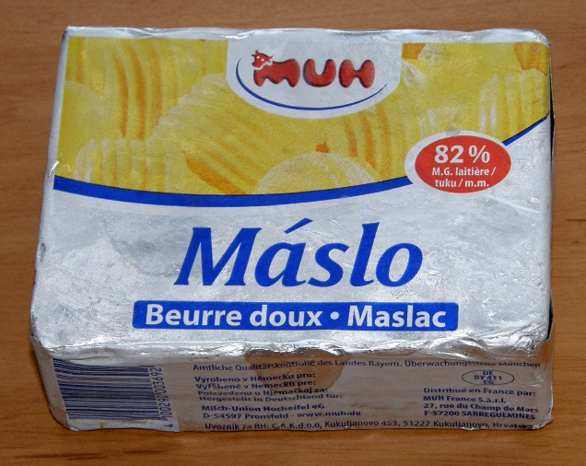
Tuky a oleje
Rozdělení:
podle skupenství = pevné
kapalné
podle původu = rostlinné
živočišné
Uveďte příklady tuků, které běžně používáte.
Rostlinné: lněný, slunečnicový, řepný, olivový
Živočišné: máslo, sádlo, lůj, rybí tuk
Obr. 1 Máslo

Slide 9
Reakce tuků a olejů
= zmýdelnění = alkalická hydrolýza – reakce tuků s hydroxidem sodným nebo draselným, při kterých vznikají mýdla (sodné nebo draselné soli vyšších mastných kyselin)
sodná mýdla – tuhá – mycí, čistící a prací prostředky
draselná mýdla – mazlavá – dezinfekční mýdla
Pokus: domácí výroba mýdla
= ztužování olejů – reakce s vodíkem za přítomnosti katalyzátoru

Slide 10
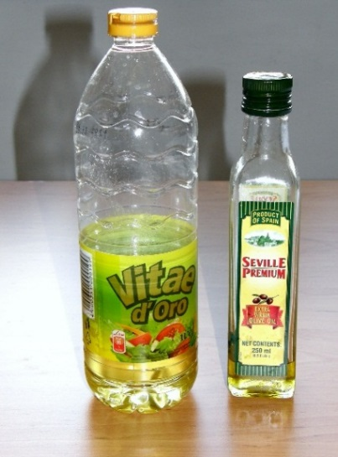
Tuky a oleje
Jakým způsobem se dají získat?
Rostlinné: lisováním
extrakcí vhodným rozpouštědlem
Živočišné: vytavováním (škvařením)
Obr. 2 Řepkový a olivový olej

Slide 11
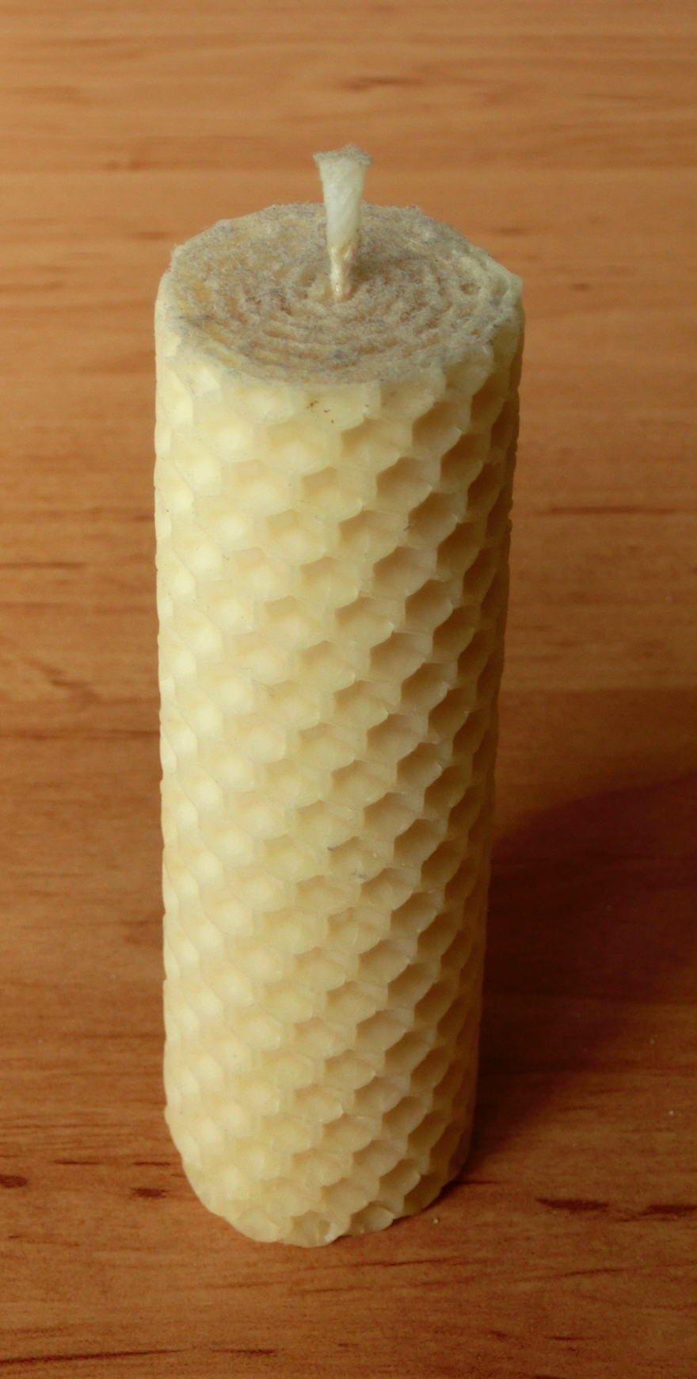
Vosky
= estery vyšších karboxylových kyselin a vyšších jednosytných alkoholů
= např. včelí vosk, lanolin, rostlinný vosk
= součást ochranných přípravků proti pronikání vody
= používají se v kosmetice a
ve zdravotnictví na výrobu mastí
a krémů, k výrobě svíček
Obr. 3 Svíčka

Slide 12
Seznam obrázků:
Obr.1, 2, 3 foto Ivana Töpferová

Slide 13
Použité zdroje:
ŠIBOR, J., PLUCKOVÁ, I., MACH, J. Chemie pro 9. ročník. Úvod do obecné a organické chemie, biochemie a dalších chemických oborů. Brno: NOVÁ ŠKOLA, s.r.o., 2011. ISBN 978-80-7289-282-2.
BANÝR, J., BENEŠ, P. A KOLEKTIV. Chemie pro střední školy. Praha: SPN, a.s., 1995. ISBN 80-85937-11-5.
Čtrnáctová, H., KOLÁŘ, K., SVOBODOVÁ, M., ZEMÁNEK, F. Přehled chemie pro základní školy. Praha: SPN a.s. , 2006. ISBN 80-7235-260-1.
ŠKODA, J., DOULÍK, P. Chemie 8 učebnice pro základní školy a víceletá gymnázia. Plzeň: Fraus, 1.vydání, 2006. ISBN 80-7238-442-2.

